Slide 1



Introducción a la interfaz gráfica de Java
Colegio de Ciencias y Humanidades – Plantel Oriente
Java para Cibernética y Computación II

Slide 2
Repositorio del curso anterior
https://github.com/gamarzaid/java
https://github.com/gamarzaid/cursojava
Repositorio del curso actual
https://github.com/gamarzaid/javagrafico

Slide 3
Programación por día
Día 5 - viernes 31 de mayo de 2019
Componente JSlider.
Elaboración de un proyecto (programa) integrador. Se dará tiempo en las primeras cuatro sesiones y parte de la quinta sesión para que se trabaje en equipo.
Exposición de proyectos.
Retroalimentación de las primeras experiencias de aplicar el nuevo programa.

Slide 4
Día 5
Interfaz gráfica de Java

Slide 5
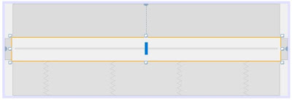
JSlider - Delizador
El JSlider o deslizador es un control de la librería Swing que nos permitirá definir valores preestablecidos; solo arrastrando el control principal con el mouse.

Slide 6
Propiedades principales
maximum: 100 (Valor máximo del JSlider).
minimun: 0 (Valor mínimo del JSlider).
value: 0 (Este es el valor en el que arranca el JSlider).
paintTicks: true (Esta propiedad mostrará las líneas según los valores definidos).
paintLabel: true (Esta propiedad mostrará los valores definidos "Etiquetas").

Slide 7
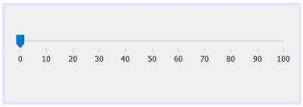
Propiedades principales
Después de configurar las propiedades, el Slider toma la siguiente apariencia:

Slide 8
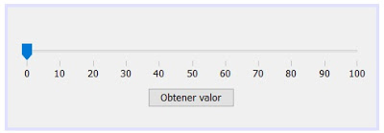

Métodos principales
Cuando establecemos un valor en este tipo de control; lo más común es desear obtener dicho valor, pondremos un botón en el cual haremos clic y obtener el valor seleccionado.

Slide 9
Métodos principales
Además de obtener un valor establecido, podemos definir o asignar un valor por código; sería de la siguiente manera:

Slide 10
¡¡¡MUCHAS GRACIAS!!!
Interfaz gráfica de Java

